Slide 1
C#視窗程式設計
TextBox-輸入框
講師:呂聖文

Slide 2
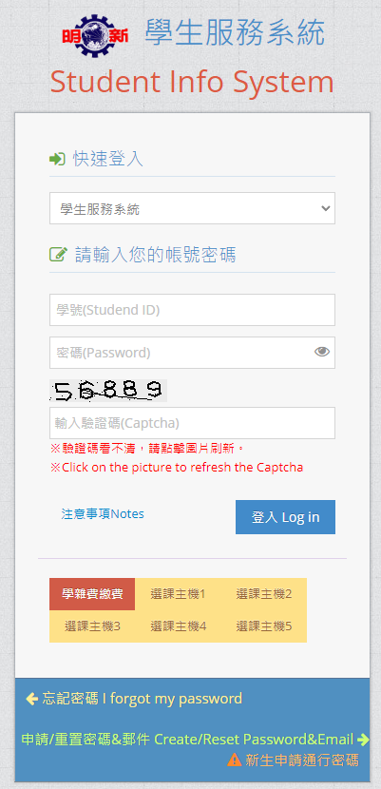
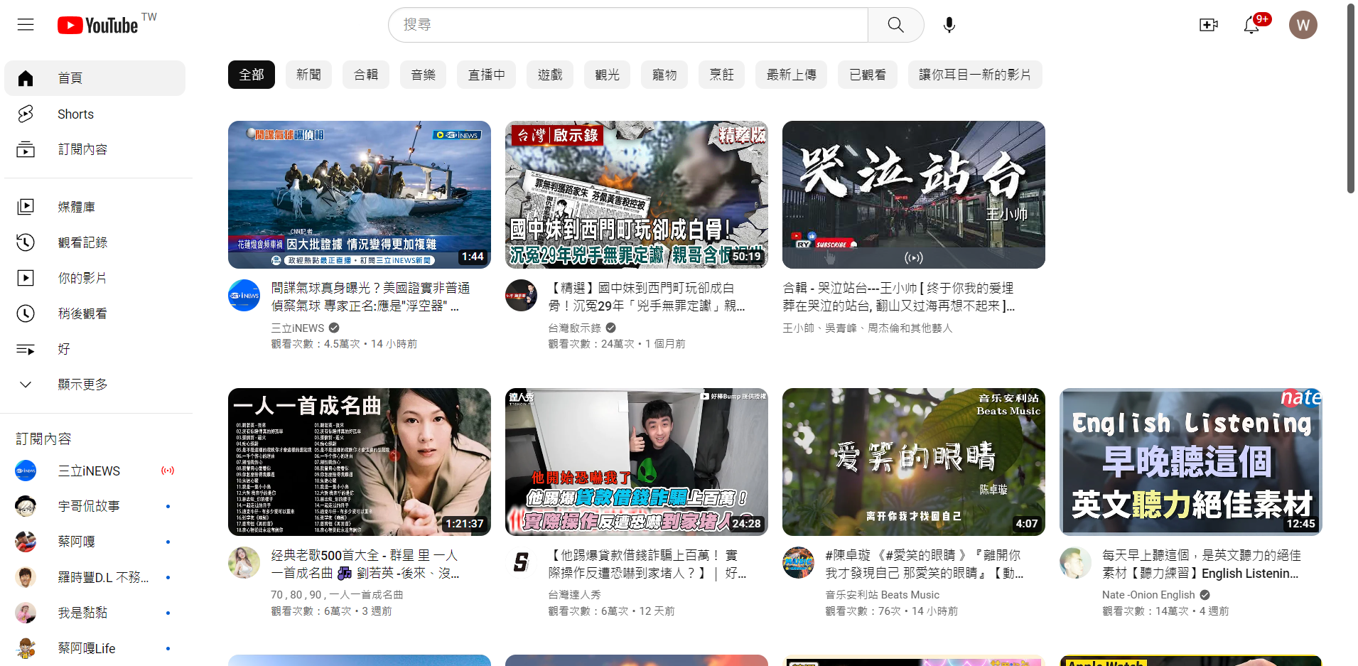
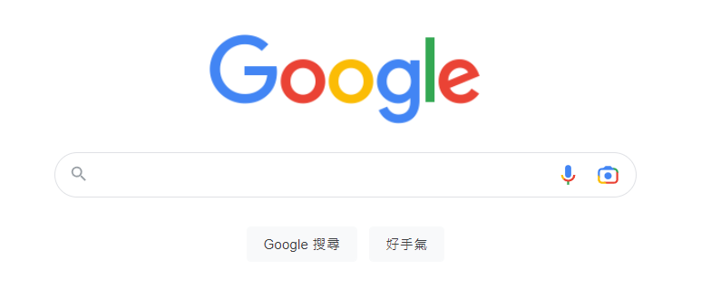
TextBox輸入框
TextBox是與使用者互動的元件，可讓使用這自行輸入字串
例如Google搜尋框、帳號密碼輸入框…

Slide 3
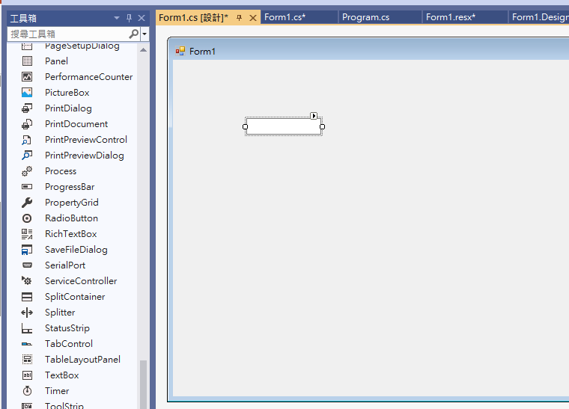
TextBox建立元件
從工具箱拉取一個TextBox

Slide 4
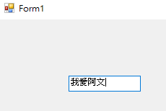
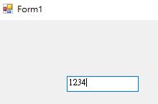
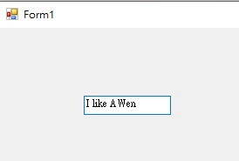
執行程式
TextBox可以任意輸入字串

Slide 5

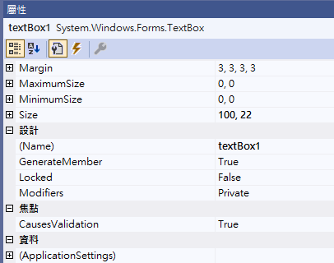
在程式內取得字串內容
先取得元件的name
程式碼中使用name.Text即可取得字串內容

Slide 6
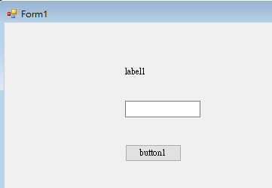
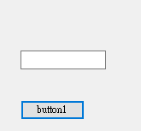
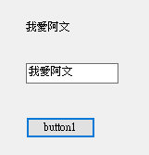
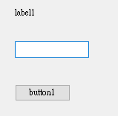
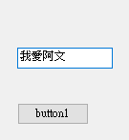
練習1 設定標籤字串內容
拉取三個元件(Label、TextBox、Button)
按下按鈕後將TextBox的字串內容設定至Label中
按一下
按一下
建立三個元件

Slide 7
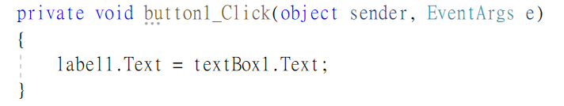
練習1 設定標籤字串內容 解答
將labe1.Text設定為textBox1.Text
就這樣

Slide 8
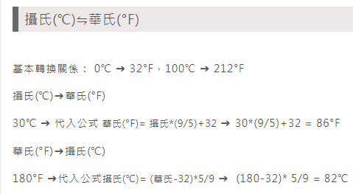
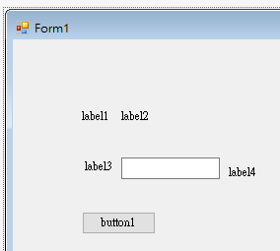
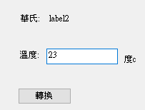
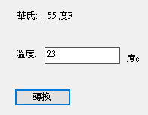
練習2 溫度轉換
按下按鈕後將TextBox的字串內容設定至Label中
按一下
建立所需元件

Slide 9
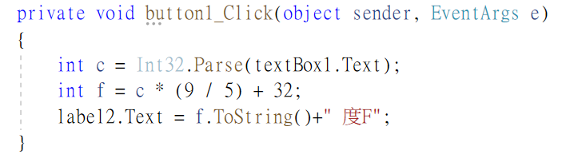
練習2 溫度轉換 解答
套入公式將最後結果顯示在label上

Slide 10
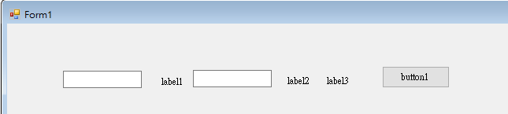
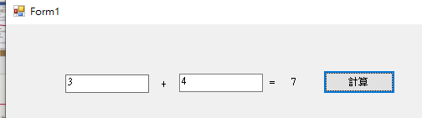
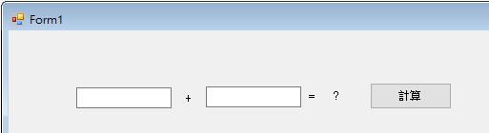
練習3 數字相加
製作一個兩個數字相加器
兩數相加後放入label中
建立所需元件
設定好元件字串

Slide 11
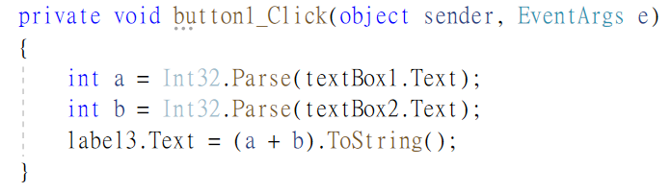
練習3 數字相加 解答
先將textBox的字串轉換為數值後相加，再將結果轉換為String存入label3中

Slide 12
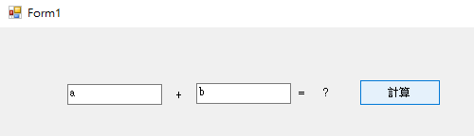
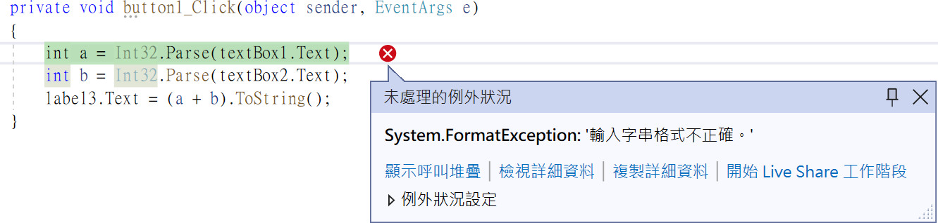
練習4 例外狀況處理try…catch…
若在輸入框寫入”非數值“，則會發生Exception問題
原因a與b不為數字，因此使用Int32.Parse會無法轉換導致發生Exception錯誤
此時需使用try-catch語法防止程式當掉

Slide 13
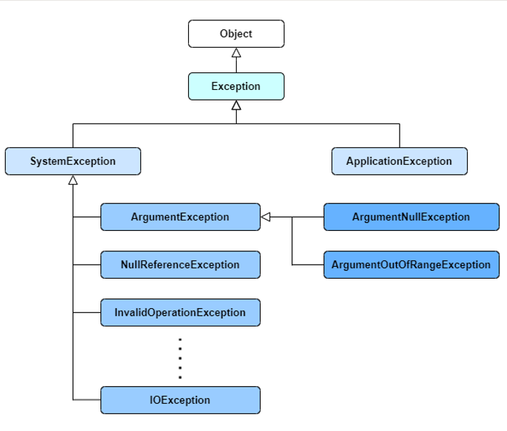
Exception 類別及其家族成員
System.Exception 類別是所有例外的共同祖先（基礎類別），其常用的屬性有：
StackTrace：是一個字串，裡面包含了發生例外當下的函式呼叫堆疊（call stack）中的所有方法名稱。
Message：描述錯誤訊息的字串。
InnerException：內部例外。如果不是 null 的話，則是引發當前例外的上一個例外。此屬性的型別也是 Exception，故每個內部例外都可能還有另一個內部例外。

Slide 14
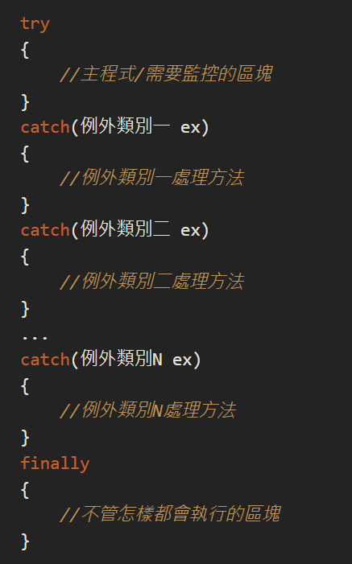
例外處理架構
catch:catch{}可以有很多個，會由上而下逐一檢查，符合例外類別即執行{}內敘述，下方的其他catch則不再處理。
ex 自訂的例外變數名稱，若例外類別成立，ex物件會自動建立。
Exception類別是.NET Framework中所有例外狀況的基礎類別。許多衍生的類別都繼承自Exception類別。
finally區段不一定要有，清資源會放在這。

Slide 15
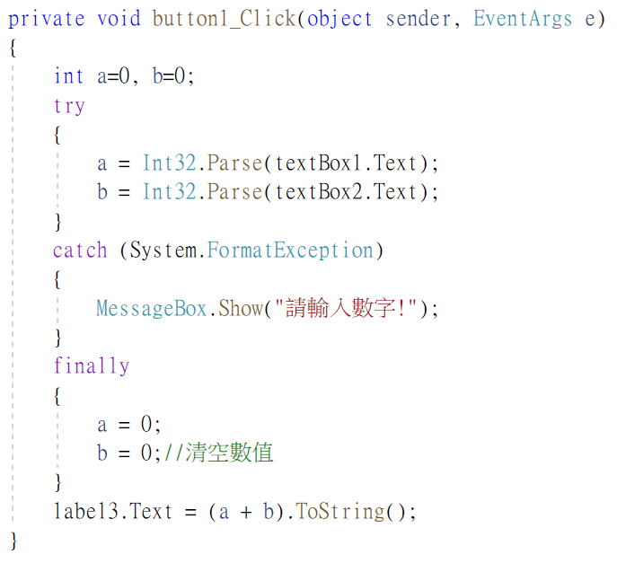
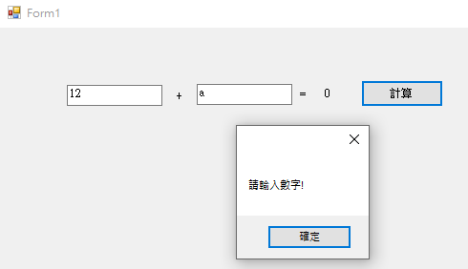
練習4 例外狀況處理try…catch… 解答
針對Int32.Parse部分使用try-catch包起，若發生問題則會進入執行catch區塊
Show出訊息視窗 ”請輸入數字!“ 提醒使用者輸入的格式
只有紅色區塊有監控例外
發現Exception產生
跳至對應catch區塊

Slide 16
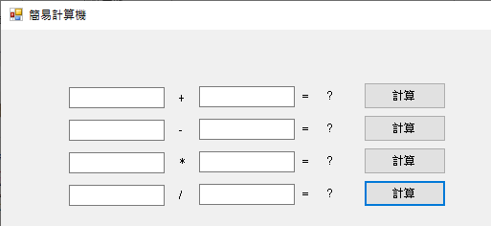
作業 簡易計算機
製作一個簡易計算機，計算兩數的加、減、乘、除
分子
分母

Slide 17
Thank You

Slide 19
測試

